Slide 1

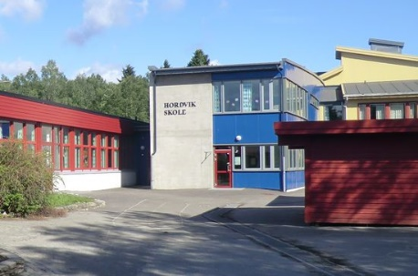


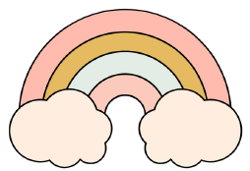
Hordvik skole
UKEPLAN FOR 1.TRINN
Uke 40
PÅ SKOLEN | MANDAG | TIRSDAG | ONSDAG | TORSDAG | FREDAG
Tema: Lytte til hva andre har å si. | Samling Todelig norsk og matematikk Lek | Samling Tredeling gym, norsk og matematikk Lek | Samling Stasjoner med lek og læring. Besøk av teatertilhengeren. Lek | Oppstilling ute Vi går tur til Marken. Husk klær etter vær! | Samling Lesekosedag Lek
DAGEN SLUTTER: | 12.45 | 12.45 | 13.45 | 12.45 | 12.45
Ukelekse
 | Gjør det nye arket som ligger I leksemappen din.

Slide 2


Hordvik skole
Aktiv læring i samspill
LÆRINGSMÅL |  | UKENS INFO
Lese | Vi lytter til høytlesing og snakker om hva boken handler om. Hva kan vi lære av boken? | Stillelyset vårt har nå brent helt ned, og som lovet blir det derfor en liten overraskelse! Vi skal ha lesekosedag sammen med fadderne våre på 4. trinn på fredag. Denne dagen skal lesing stå i fokus, og vi skal fylle dagen med lesing og kos. Fadderne skal blant annet få lese for oss, vi skal ha høytlesing og andre hyggelige leseaktiviteter sammen. Vi håper noen har lyst og anledning til å bake noe godt til lesekosedagen. Dersom dere kan bidra, send oss gjerne en melding på Vigilo. ❤️ På onsdag er vi så heldig å få besøk av teatertilhengeren her på skolen. De skal vise forestillingen, Fra et kikkhull i himmelen. Dette blir spennende. Studentene våre er nå ferdige med praksisperioden sin hos oss. Det har vært tre innholdsrike og gode uker, og vi er veldig glade for alt de har bidratt med sammen med elevene. Vi gleder oss allerede til de kommer tilbake til oss i mars! 😊 Tusen takk til dere foresatte som lot studentene få observere oppstartsamtalene. Det har vært verdifullt for dem å få innblikk i dette viktige arbeidet. Når vi er inne på oppstartsamtalene vil vi takke for all positivet, åpenhet og nysgjerrighet vi har fått i samtalene. Disse samtalene har vært og blir gull for oss i arbeidet videre med klassen. Og til dere som har samtale neste uke, vi gleder oss til å møte dere :) Etter høstferien starter vi for fullt med å lære bokstaver og tall, og dette blir spennende! Vi skal lære to bokstaver i uken og ett siffer. Leksen fremover vil være repetisjon av bokstavene og sifferet vi har lært uken før. På onsdager og fredager får elevene introduksjon til en ny bokstav på stasjoner. På stasjoner er elevene alltid delt inn i mindre grupper på ca. 6–7 elever. På denne måten får vi voksne bedre oversikt over hva elevene mestrer, hvem som synes bokstaven er vanskelig, og hva de eventuelt trenger litt ekstra hjelp med. Vi gleder oss til en spennende periode med mye læring, lek og bokstavglede! 🔤❤️ Til informasjon er Monica vekke på kurs onsdag denne uken, og Caroline har fri på fredag. Hilsen oss på 1. trinn 🌸
Skrive | Jeg kan skrive navnet mitt og øver på å holde blyanten på en god måte når jeg skriver.
Regne | Vi forstår hvorfor vi trenger tall.
Engelsk | Vi kan bruke enkle engelske ord for å si god morgen og takk for i dag.
 | Vi øver på å lytte til hva andre har å si. Vi respekterer når noen sier stopp.
 | Ukens sang: Dyrene i Afrika halloween cauting to ten
KONTAKTINFORMASJON: FAU: fauhordvikskole@gmail.com Vi bruker Vigilo til standard kommunikasjon og fraværsmeldinger. Ved planlagt fravær er det ønskelig at dette meldes i god tid. Ved sykdom og annet akutt fravær må det meldes i Vigilo senest kl. 08.00. Hvis dere ikke har fått meldt inn før kl. 08.00, må dere ringe kontoret for å gi beskjed (tlf: 53 03 67 00) Dersom dere skal sende informasjon som inneholder personopplysninger ønsker vi at dere bruker kontaktskjemaet som ligger på skolens hjemmeside.

